Slide 1



Slide 2



Slide 3
Squad Dev Agile
Team Scrum:
Almir Lima
Anderson Costa
David Ferreira
Fernando Nogueira
João Luiz
Shirley Souza
Sylvia Xavier
P.O:
Débora Almeida
S.M:
Kelvya Thais

Slide 4
Gestão do projeto:
Discord
Teams
WhatsApp
Github
Google Workspace
Mural

Slide 5
“Um negócio que não rende nada além de dinheiro, é um mau negócio.”
HENRY FORD

Slide 6
O que vamos apresentar hoje?
O problema
Sistema TIQUE
Inovação
UX - Scrum

Slide 7

Personas
Ronaldo Borges:
Um bancário e investidor bem sucedido profissional e financeiramente, que tem como preocupação proporcionar um bom futuro para seus filhos e administrar a qualidade do tempo gasto com sua família, seu trabalho formal e seus investimentos.

Slide 8

Personas
Tatiana Silva Mendes:
Uma estudante em início de carreira, envolvida com causas sociais e que deseja contribuir e transformar o mundo. Se preocupa em alcançar uma estabilidade financeira e encontrar apoio político para ampliar seu poder de voz.

Slide 9

Personas
Maria do Carmo:
Uma senhora com dificuldades de locomoção que está se adaptando ao mundo virtual para adequar a sua necessidade de convívio social. Ela se preocupa e quer estar mais presente na vida de sua família e de seus amigos, mas tem dificuldade para lidar com sistemas muito robustos e complicados.

Slide 10

Product backlog
Ideia inicial:
Cadastro básico
Gerador de cupom brinde
Visualizador de Cupom
Categorias de produtos
Filtro de produtos
Cadastro completo
Notificações personalizadas
Versão desktop (Site)

Slide 11
Product backlog
Grupos de classificação:
Product Backlog
Projeto: Sistema de cupons
ID | História | Sprint | Estimativa | Prioridade
1 | Cadastro básico | #1 | 8 | 1
2 | Gerador de cupom brinde | #1 | 34 | 3
3 | Visualizar cupom | #1 | 21 | 4
4 | Categorias de produtos | #1 | 13 | 2
5 | Filtro de produtos | #1 | 55 | 5

Slide 12
Product backlog
Grupos de classificação:
Perfil do usuário
Gerenciamento de cupom
Recebimento de cupom
Filtro
Estrutura
Marketing

Slide 13

Sprint #1 - Versão 1.0.0
Features:
Cadastro completo
Notificações personalizadas
Versão desktop (Site)
CI / CD
Lógica de negócio
Prioridades

Slide 14
Sprint #1 - Versão 1.0.0
filtro de pesquisa:
mapa de empatia

Slide 15

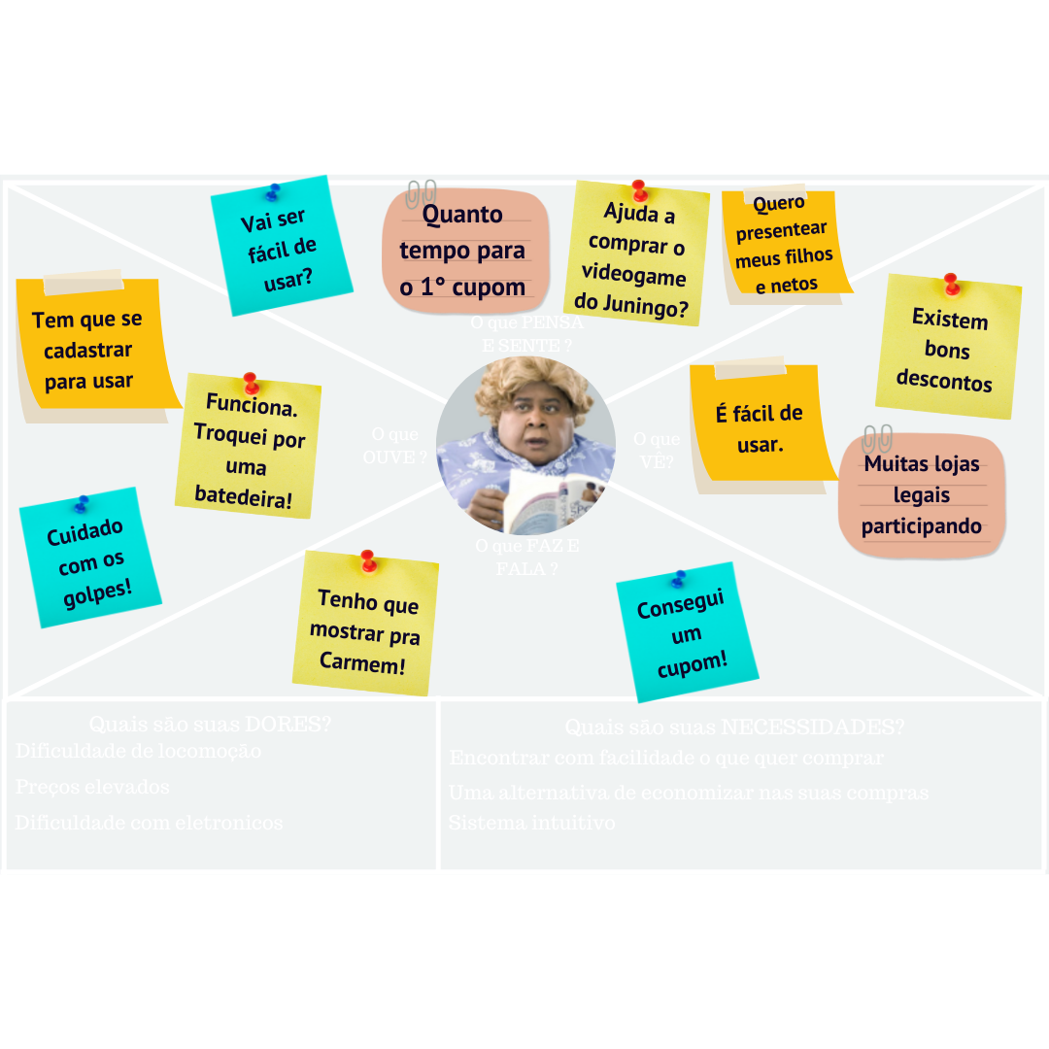
Mapa de empatia

Slide 16
Protótipo
Construído com Proto.io
DEMO

